Slide 1








CHÀO MỪNG CÁC CON
ĐẾN VỚI TIẾT HỌC
TIẾNG VIỆT

Slide 2












PHÒNG GIÁO DỤC VÀ ĐÀO TẠO QUẬN LONG BIÊN
Bài 5
SINH NHẬT CỦA VOI CON
Notes:
更多模板请关注：https://haosc.taobao.com

Slide 3



1
Khởi động

Slide 4
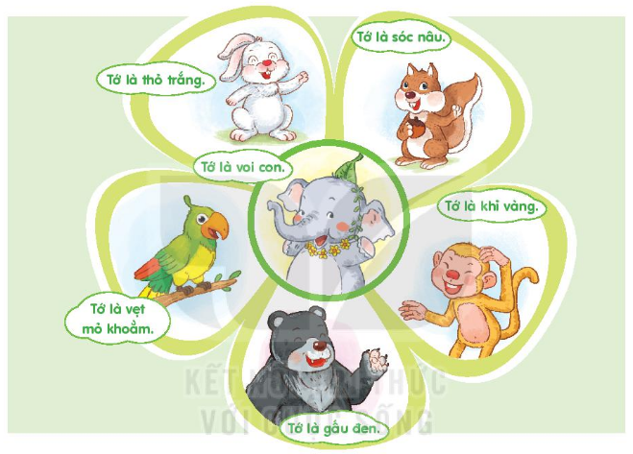

Slide 5


Slide 6
2
Đọc

Slide 7
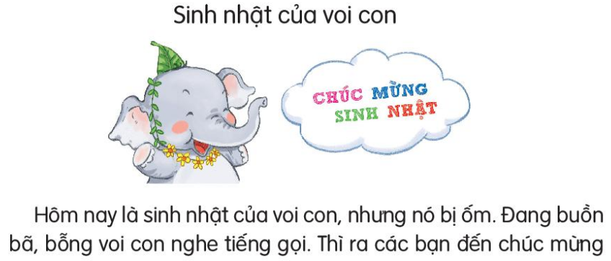
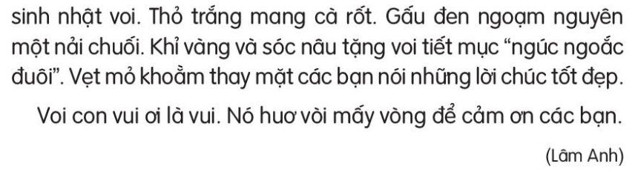

Slide 8
o
oam
oăm
o
oăc
uơ
o

Slide 9
Sinh nhật của voi con
Hôm nay là sinh nhật của voi con, nhưng nó bị ốm. Đang buồn bã, bỗng voi con nghe tiếng gọi. Thì ra các bạn đến chúc mừng sinh nhật voi. Thỏ trắng mang cà rốt. Gấu đen ngoạm nguyên một nải chuối. Khỉ vàng và sóc nâu tặng voi tiết mục “ngúc ngoắc đuôi”. Vẹt mỏ khoằm thay mặt các bạn nói những lời chúc tốt đẹp.
Voi con vui ơi là vui. Nó huơ vòi mấy cái để cảm ơn các bạn.
ngoạm
ngúc ngoắc
khoằm
huơ vòi

Slide 10
Sinh nhật của voi con
Hôm nay là sinh nhật của voi con, nhưng nó bị ốm. Đang buồn bã, bỗng voi con nghe tiếng gọi. Thì ra các bạn đến chúc mừng sinh nhật voi. Thỏ trắng mang cà rốt. Gấu đen ngoạm nguyên một nải chuối. Khỉ vàng và sóc nâu tặng voi tiết mục “ngúc ngoắc đuôi”. Vẹt mỏ khoằm thay mặt các bạn nói những lời chúc tốt đẹp.
Voi con vui ơi là vui. Nó huơ vòi mấy cái để cảm ơn các bạn.
1
2

Slide 11
Sinh nhật của voi con
Hôm nay là sinh nhật của voi con, nhưng nó bị ốm. Đang buồn bã, bỗng voi con nghe tiếng gọi. Thì ra các bạn đến chúc mừng sinh nhật voi. Thỏ trắng mang cà rốt. Gấu đen ngoạm nguyên một nải chuối. Khỉ vàng và sóc nâu tặng voi tiết mục “ngúc ngoắc đuôi”. Vẹt mỏ khoằm thay mặt các bạn nói những lời chúc tốt đẹp.
Voi con vui ơi là vui. Nó huơ vòi mấy cái để cảm ơn các bạn.

Slide 12
3
Củng cố

